Slide 1
都江堰中堰酒店
资 产 推 介

Slide 2
Asset introduction 资产推介
资产基本情况
资产
该资产是都江堰唯一一家按五星级标准打造的东南亚风情度假酒店，酒店总面积35000平米，集客房、餐饮、康乐、会议、商务、休闲为一体，其商业价值高 、文艺氛围俱佳， 值得投资者高度关注。
位置
资产位于都江堰灌温路110号，岷江河畔，高铁站旁1.4公里；河对面即是融创文旅城。

Slide 3
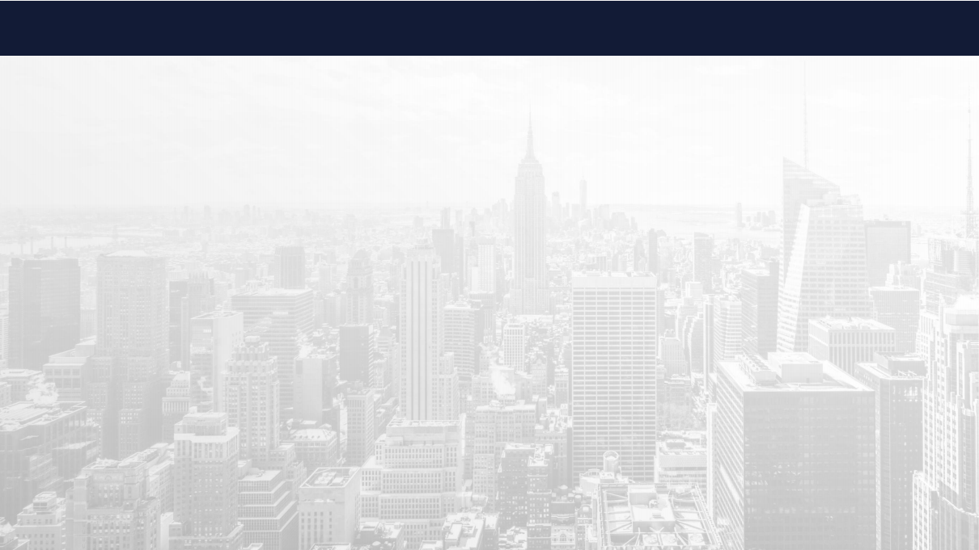
Asset introduction 资产推介
评估总价值： 7550万元
价值
• 占地面积：8935平方
• 备用地： 约70亩
• 建筑总面积： 10016㎡
面积
数量

Slide 4
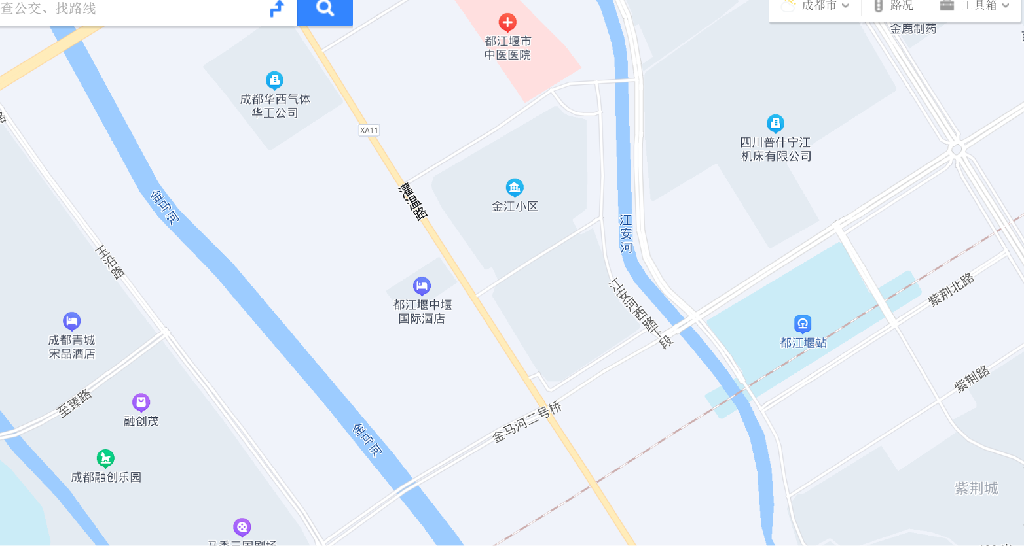
Asset introduction 资产推介

Slide 5
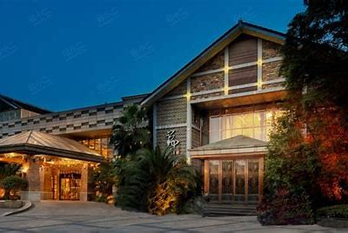
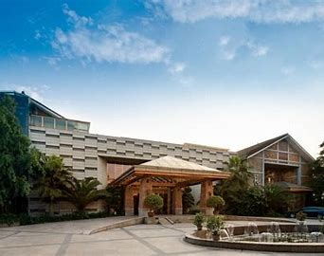
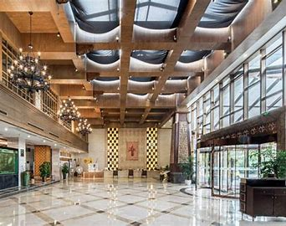
Asset introduction 资产推介
资产现状

Slide 6
LOOK FORWARD TO
COOPERATING WITH YOU
期 待 与 您 合 作

